Slide 1
elasticsearch

Slide 2
elasticsearch
什么是Elasticsearch，和lucene以及solr的关系？
官网https://www.elastic.co/products
特点：
动态
分布式

Slide 3
elasticsearch
Elasticsearch数据流向
动态更新lucene索引，规则：新收到的数据写入到新的索引文件里面
步骤：
每次生成的倒排索引叫一个段（segment）然后另外使用一个commit文件记录索引内所有的segment，生成segment的数据来源是内存buffer

Slide 4
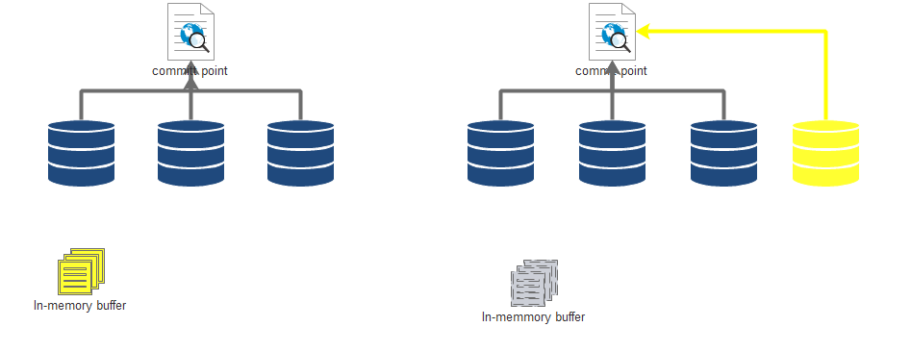
elasticsearch
默认每隔一秒刷一次到文件系统缓存，文件系统缓存再到磁盘，可以调用/_refresh手动刷新

Slide 5
elasticsearch
思考：既然每隔一秒只是写到文件系统缓存，辣么最后一步写到实际磁盘是什么来控制的？如果中间出现主机错误、硬件故障等异常，数据会不会丢失呢？

Slide 6
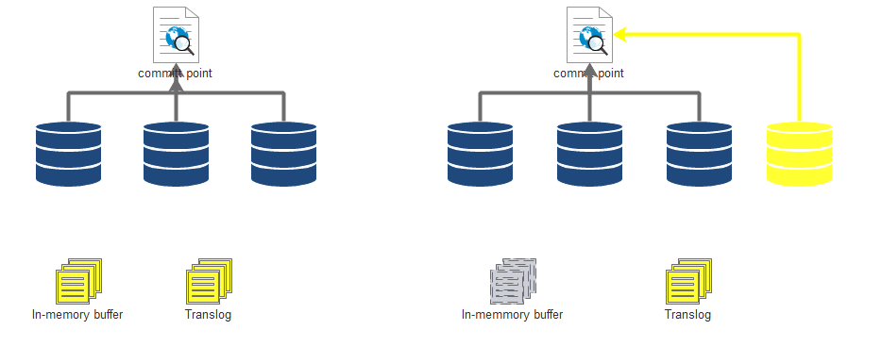
elasticsearch
Translog提供磁盘同步控制
数据写入内存buffer同时记录了一个translog日志

Slide 7
elasticsearch
Translog提供磁盘同步控制
等到commit文件更新的时候，translog才清空，这一步叫做flush，默认每半小时刷新一次，也可以手动调用
也可以通过配置index.translog.flush_threshold_ops参数，控制每多少条刷新一次

Slide 8
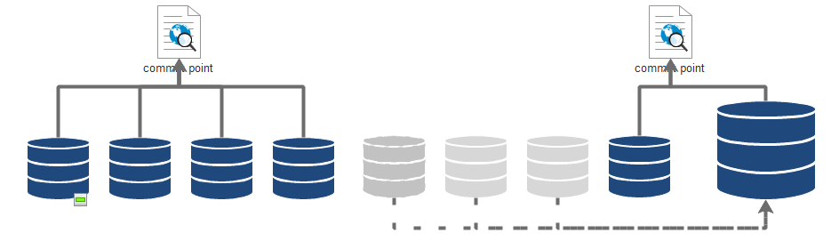
elasticsearch
Segment merge
独立线程做merge工作

Slide 9
elasticsearch
Segment merge
可以通过indices.store.throttle.max_bytes_per_sec设置调整速度限制，比如SSD可以调整到100mb
线程数公式Math.min（3,Runtime.getRuntime().availableProcessors()/2）
也可以调整index.merge.scheduler.max_thread_count来配置

Slide 10
elasticsearch
Elasticsearch XPUT
动态修改配置
Curl –XPUT http://127.0.0.1:9200/_cluster/settings -d ‘
{
“persistent”:{
“indices.store.throttle.max_bytes_per_sec”: “100mb”
}
}’

Slide 11
elasticsearch
Elasticsearch的routing和replica的读写过程
路由计算
Shard=hash（routing）%number_of_primary_shards
副本一致性
请求的url加上replication=async，已经标记废弃

Slide 12
elasticsearch
Elasticsearch的分片为自动分片，触发场景：
新索引生成
索引删除
新增副本分片
节点增减
都可以通过一些参数来控制
热索引分片不均问题，可以通过配置单节点分片限额

Slide 13
elasticsearch
Elasticsearch的reroute接口控制
allocate：配置allow_primary为true
move：分片从指定节点移到另外节点
Cancel：较少用

Slide 14
elasticsearch
Elasticsearch冷热数据读写分离
在elasticsearch.yml中配置node.tag: hot或者node.tag: stale

Slide 15
elasticsearch
Elasticsearch遵循gossip协议，一种最终一致性协议
通过自动发现的集群配置，相同的cluster.name就被发现为同一集群

Slide 16
elasticsearch
Elasticsearch聚合请求aggregation，参见官方文档聚合请求列表

Slide 17
elasticsearch
Elasticsearch超大并发多集群互联tribe方案

Slide 18
elasticsearch
Elasticsearch连接kibana，安装mavrel，监控集群状态

Slide 19
elasticsearch
Elasticsearch javaAPI
见附件

